Slide 1
课程简介
@M了个J
https://github.com/CoderMJLee

Slide 2
学前须知
上课时间
周二、周四、周六，晚上20:30~22:30，2个月
课程内容
录播
直播
技术答疑
线下交流

Slide 3
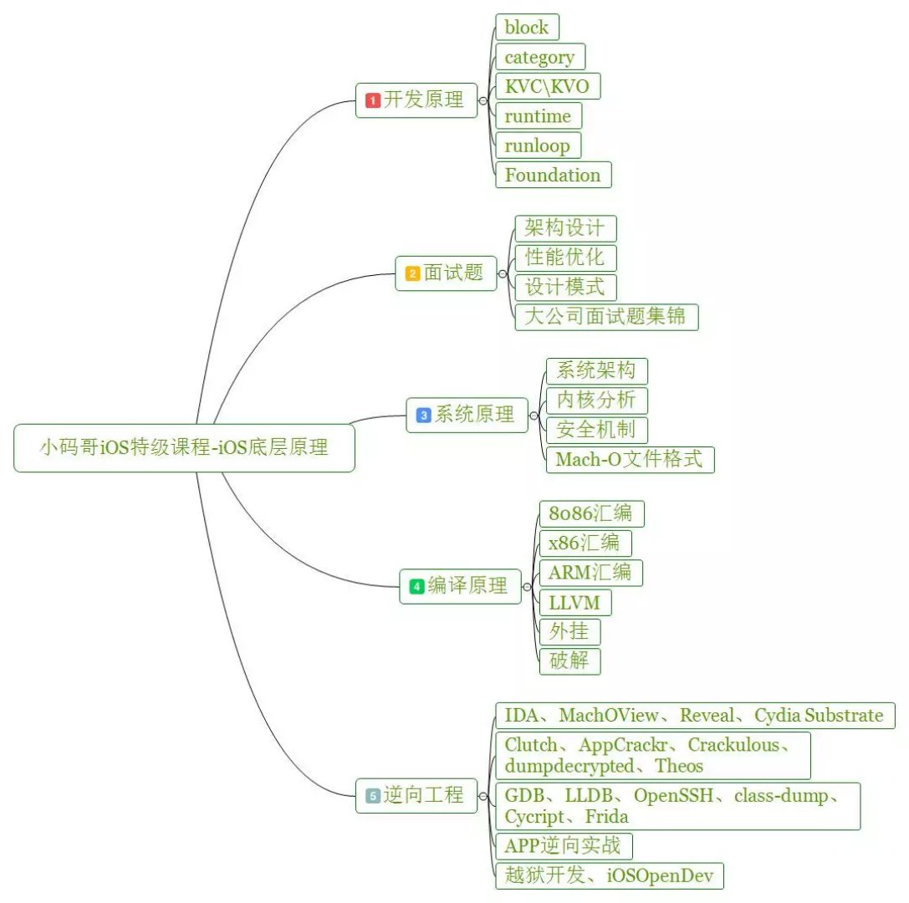
课程大纲
课程定位
初级开发 > 高级开发 > 底层开发
课程价值
掌握编码的本质，编写高效代码
修改已有APP的功能
学习优秀APP的设计
增强客户端的安全性
通用性极强（越底层，通用性越强）

Slide 4
课后话题
iOS发展前景
技术的发展方向
是否对技术热爱？
技术、管理、创业
编程语言
多尝试几门不同的编程语言
也不要把编程语言看得太重
热门技术关注
人工智能
区块链

Slide 5
技术学习建议
深入研究、刨根问底
技术点
A
B
C
D
E
F
G
H

